Slide 1
DESIGN I – Princípios do Design
Thiago Pinheiro
2026

Slide 2
Esta disciplina servirá a você?
Muitos têm a capacidade de olhar para uma página com design pobre e concluir que não gostam dela...
mas a maioria deles não saberia o que fazer para torná-la melhor!

Slide 3
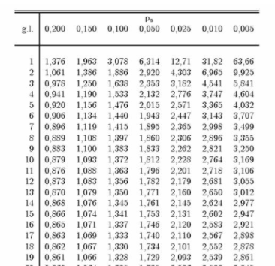
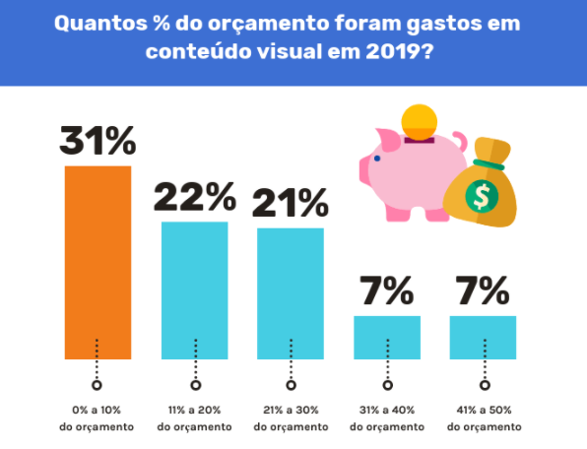
Esta disciplina servirá a você?
Gráficos para sua empresa

Slide 4
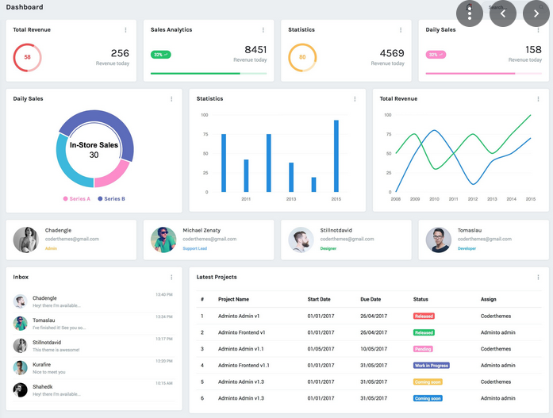
Esta disciplina servirá a você?
Dashboards

Slide 5
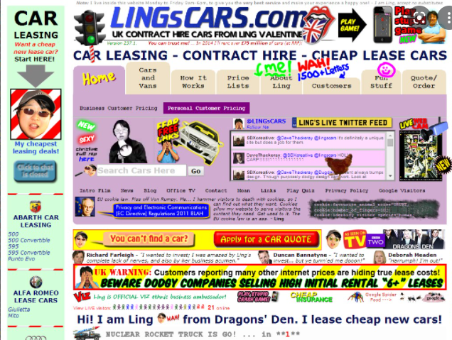

Slide 6
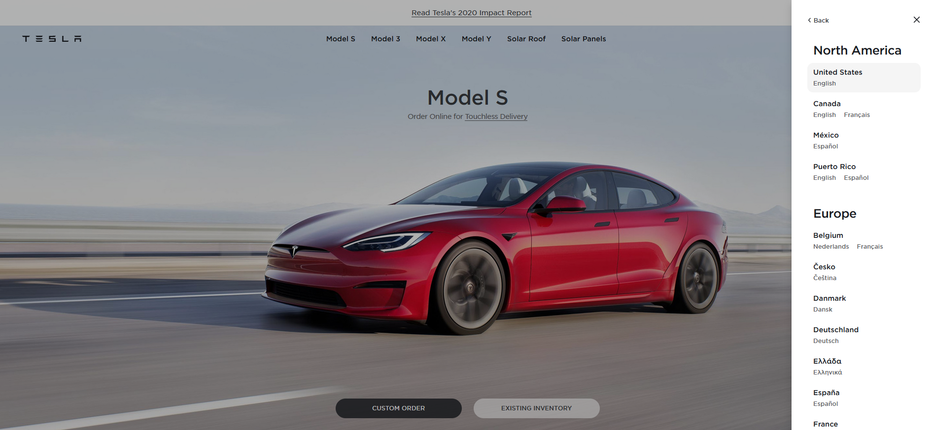
Gráficos e dashboards

Slide 7
O princípio da Iúca
a Iuca tem uma aparência estranha.
Pensou que esta arvore não existia na redondeza!
E pensou consigo mesma:
“Eu saberia se já tivesse visto uma arvore assim e nunca vi uma antes”
Qual foi a sua surpresa quando saiu pelas ruas?
Mais de 80% das casas tinham esta tal arvore!

Slide 8

O Princípio da Iúca
“A importância de se dar nome às coisas”
(Robbin Williams)

Slide 9
Ou, a importância de se dar nome às coisas...
Vamos aprender os nomes de alguns princípios do design e controlar a diagramação dos nossos websites!
  Contraste
  Repetição
  Alinhamento
  Proximidade
  Alfabetismo visual

Slide 10

Conteúdo programático
Princípios de Design
Contraste
Repetição
Alinhamento
Proximidade
Alfabetismo visual
Editores de Imagem
Dimensões da imagem
Resolução da imagem
Ajustes de cores
Modos de cores (RGB, CMYK, B&W)
Tratamento e correção de fotos
Filtros e efeitos
Editores de Ilustração
Imagem bitmap
Imagens vetoriais
Renderização
Efeitos e filtros

Slide 11

Princípios básicos do design
CONTRASTE

Slide 12
CONTRASTE
O contraste é o responsável por dar relevância visual ao que deve ser atrativo.
Ou seja, dar destaque a algumas áreas no layout. Isso além de atribuir um ritmo a arte, define o que possui maior relevância e possibilita o observador a compreender todo o enredo do layout com apenas uma passagem de olhar.
Acenda os holofotes para as áreas que devem atrair a atenção!

Slide 13
CONTRASTE
Regras que devem ser lembradas:
para que o contraste seja realmente eficaz, ele deve ser forte!
Se os elementos diferem um pouco, mas não muito, você não criou um contraste, e sim um conflito;

Slide 14
CONTRASTE
Exemplos de como criar o contraste:
LETRAS GRANDES em contraste com letras pequenas;
Fonte no estilo antigo versus FONTE EM BOLD;
Elementos horizontais combinados com elementos verticais.

Slide 15
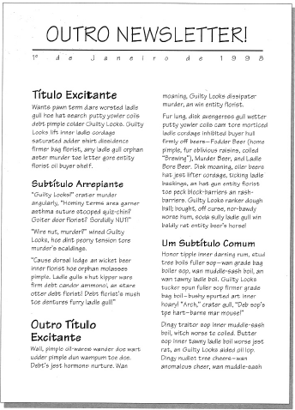
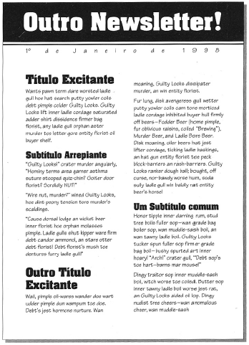

Slide 16
CONTRASTE
RESUMINDO:
O propósito básico é criar interesse sobre uma página;
Se ela tiver uma aparência interessante, atrairá a leitura;
O leitor precisa compreender o fluxo lógico entre os itens;
Nunca confundir o leitor!

Slide 17
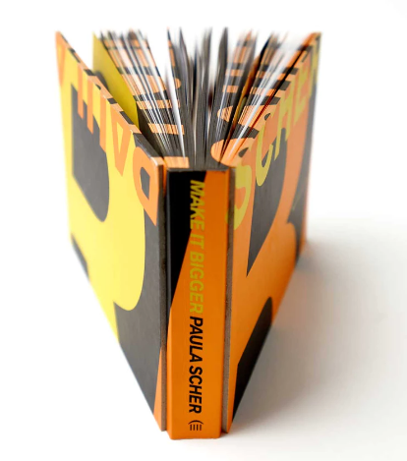

Slide 18
Princípios básicos do design
REPETIÇÃO

Slide 19
REPETIÇÃO
Algum aspecto do design deve se repetir no material inteiro
Exemplo: a fonte, um elemento visual, proporções espaciais, etc.
A repetição pode ser considerada como “consistência”.

Slide 20


EXEMPLO DE REPETIÇÃO

Slide 21
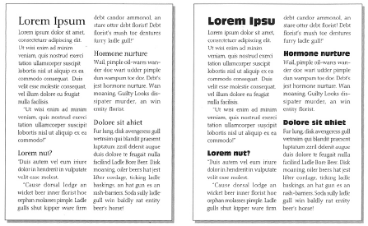
EXEMPLO DE REPETIÇÃO

Slide 22
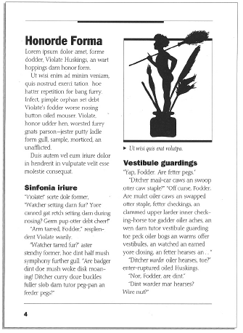
REPETIÇÃO
Alinhamento consistente em todas as páginas
Fonte consistente nos títulos e subtítulos
Números de página na mesma localização em todo o documento

Slide 23
REPETIÇÃO
A repetição ajuda a organizar as informações
Ajuda o leitor a unificar partes distintas da diagramação do material, mesmo que tenha apenas uma página
É extremamente importante usar a repetição quando você criar vários documentos que façam parte de um pacote unificado.
Exemplo: Portal web de uma empresa, identidade visual de publicações.

Slide 24
ALINHAMENTO
Nada deve ser colocado arbitrariamente em uma página;
Cada item deve ter conexão visual com outro objeto na página;
Mesmo que os elementos estejam separados, há uma linha invisível conectando-os;
Complementa o princípio da proximidade, o alinhamento informa ao leitor que os itens fazem parte do mesmo material.

Slide 25
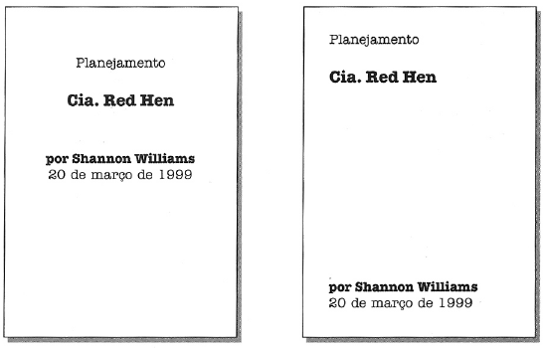
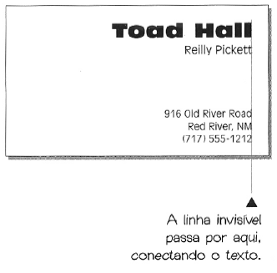
ALINHAMENTO

Slide 26
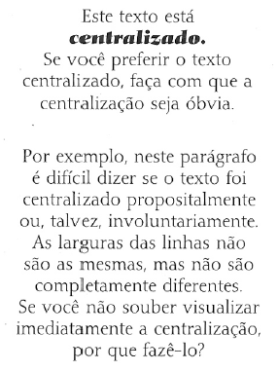
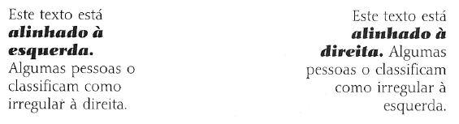
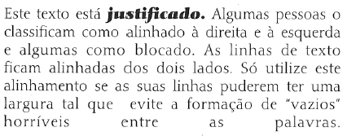

Slide 27
PROXIMIDADE
Itens relacionados entre si devem ser agrupados;
Devem ser vistos como um conjunto coeso, e não como partes sem ligação;
Itens não relacionados não devem estar muito próximos uns dos outros.

Slide 28

PROXIMIDADE

Slide 29

PROXIMIDADE

Slide 30

PROXIMIDADE

Slide 31
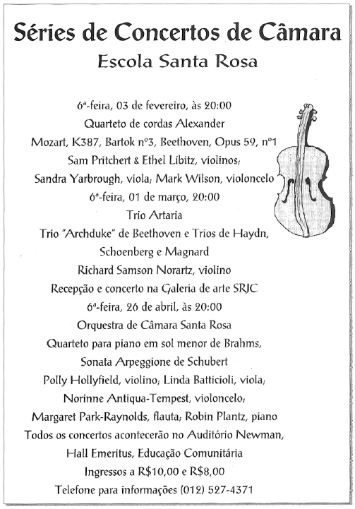
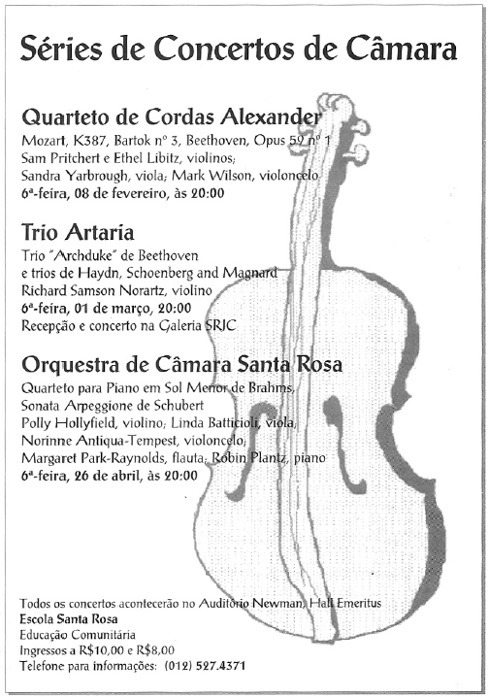

Slide 32
Referências:
Design para quem não é designer
Robin Williams
Sintaxe da Linguagem Visual
Donis A. Dondi

